Slide 1
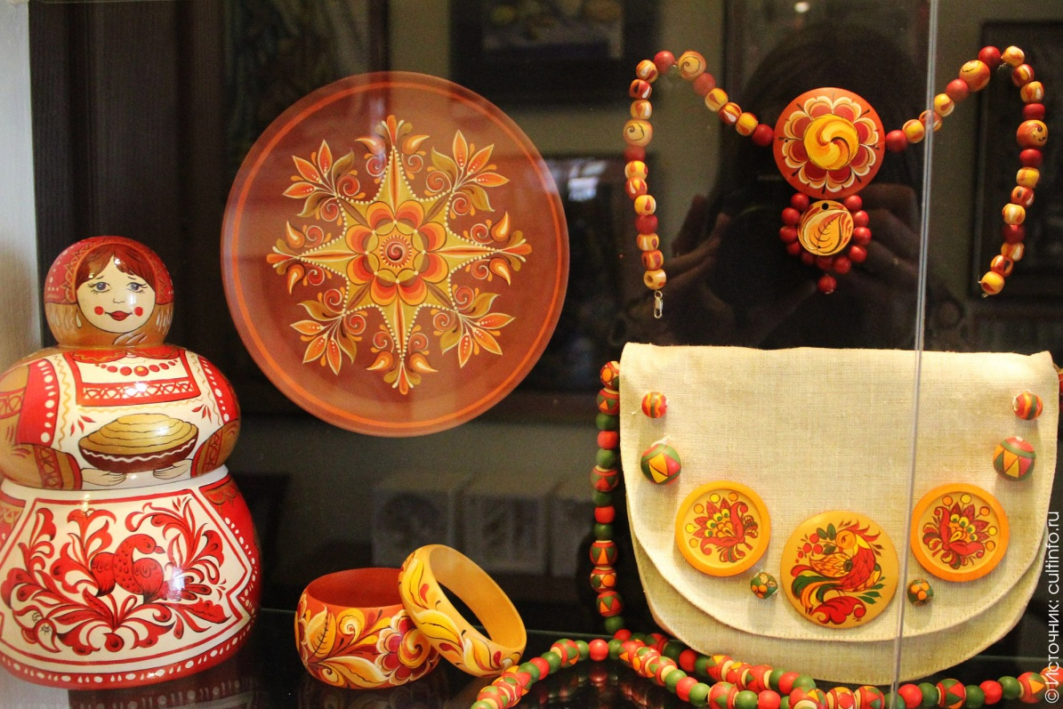
Создание индивидуального и информационного образовательного пространства педагога средствами ИКТ в соответствии с содержанием дополнительной общеобразовательной программы ЦДО
Автор: педагог Аршинова В.Н.

Slide 2
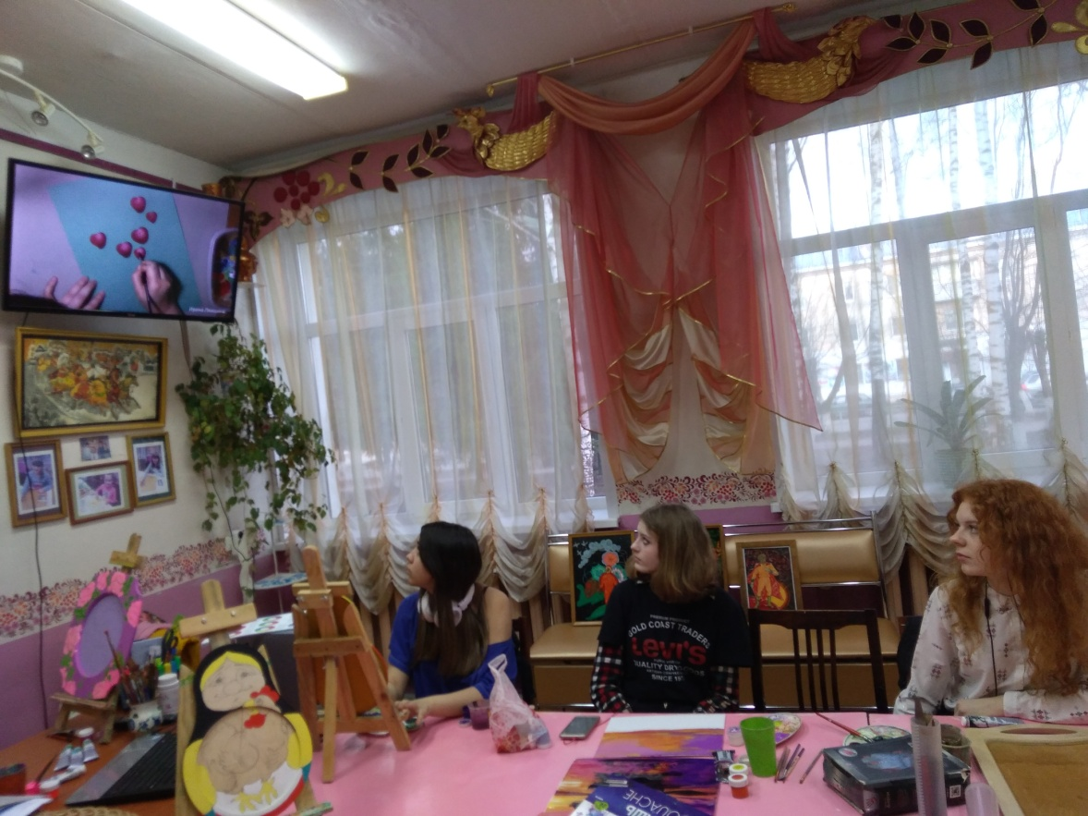
ИКТ включают в себя две составляющие: информационную и коммуникационную.
Информационные технологии - это не только и не столько компьютеры и их программное обеспечение, сколько умение использовать компьютеры при обучении.
ИКТ – это Интернет, телевизор, видео, DVD,CD, мультимедиа, ауди-визуальное оборудование, то есть все то, что может представлять широкие возможности для коммуникации.

Slide 3
Для создания единого информационного и коммуникативного образовательного пространства в моей студии «Палитра» поставлены следующие задачи:
1. Повысить личную ИКТ-компетентость проектировании воспитательно-образовательного процесса, применяя интерактивные методы обучения, Интернет (в программы включены нужные сайты по всем изучаемым темам)
2. Активно использую информационно-комунникационные технологии в обучении учащихся (при объяснении нового материала, при контроле усвоения материала).
3. Мной создана медиотека сайтов по ведущим темам программ
4. Активно использую записанные мастер-классы и презентации работ педагога и учащихся
5. Вместе с учащимися готовим презентации работ при защите учебных и социальных проектов.

Slide 4
Мои УМК и медиотека
Список видео в кабинете
(медиотека)
1. Выставка «Мы вместе». Тема «пером жар-птицы» (Презентация выставки по хохломским мотивам 2016г.)
2. Выставка-презентация «Мастер и его ученики» «Народные художественные промыслы» уч-ся 3-его года обучения
3. Мастер-класс по теме «Красота Павлово-Посадских платков» (Всероссийский конкурс «Открытый урок» - статья выложена в Интернете)
4. Мастер-класс по теме «Ах, чудо, дымковская сказка» 2013г.
5.Мастер-класс «Сказочный Палех- Загадочный Палех» лаковая миниатюра
6. Мастер-класс «Радуга Жостовских подносов» (Всероссийский конкурс открытых уроков (статья выложена в Интернете)
7. Мастер-класс «Декоративно- прикладное искусство «Русская матрешка» (Всероссийский конкурс открытых уроков – статья в Интернете)
8. Вечер творческого портрета. Тема «Цветы моей жизни» Хохлома, Городец, Жостово, Гжель, лаковая миниатюра.
9. Семинар-практикум «Золотая Хохлома» 2011г.
10. Авторская выставка выпускников Кирилл Колосов, Марина Аграфенина «Ах, чудо-мастера!»
11. Авторская выставка Кирилла Колосова «Графика и живопись»

Slide 5
Что использую в программах: Первый год обучения 1. На вводном уроке фильм «Народное декоративно-прикладное искусство в России» youtube.com (14 минут) 2. На 1 занятии по теме «Орнамент, композиция, цвет в росписи» можно включить видео: Новый плейлист. Орнамент. Виды орнаментов#орнамент youtube.com watch?v=PdPw8TrDLmk 3. По теме «Хохлома» у меня оформлен кабинет и большое количество изделий, созданных выпускниками, но можно и использовать Интернет: Галилео. Хохлома. yandex.ru/efir Это веселая познавательная короткая передача. 4. Городец. У меня есть запись мастер-класса. Можно взять в Интернете Видео-урок: Городецкая роспись Урок1- YouTube>watch?v=c-LgQeMiHaO 5. Последняя тема 1 года обучения «Роспись изделий малых форм. Видео мастер-классы: Роспись по дереву livemaster.ru>masterclasses/rospis/rospis-po…video При разработке программ также смотрю аналогичные программы в Интернете. На них есть ссылка в использованной литературе: Электронный ресурс: 1.multiurok.ru>files/rabochaia…po…prikladnomu-1.html 2. Городецкая роспись//[Электронный ресурс]. Режим доступа: http://mnenie/zhulebertsyi.ru. - Загл. с экрана. 3.hnh.ru>cultura/2012-10-06 20-45-09-148838

Slide 6
Второй год обучения
На второй год обучения тоже есть сайты, помогающие организовать усвоение материала:
1. Тема: Павло-Посадские узоры
Павло-посадские платки. Ручная набойка
Видео группы Русские орнаменты и узоры... ok.ru
2. Урало-Сибирская роспись
Учебный фильм урало-сибирская роспись. wmv- YouTube
youtube.com>watch?=GV7gbevvf_W
3. Жостово
Как рождается Жостовская роспись - YouTube
youtube.com>watch?=Fm39phoEmgY
4. Гжель
Видео-урок»Сказочная Гжель» – изо, видеоуроки
Mega-talant.com>biblioteka/video-urok…gzhel…

Slide 7
Третий год обучения
Тема «Живопись» Серия очень интересных видео Yakoff От 18 минут 30. Выход на Youtube, и можно посмотреть самые разные направления в живописи, с хорошим пояснением. Можно рекомендовать для самообразования старшеклассников.
Лаковая миниатюра. Хорошее видео «4 школы лаковой миниатюры. Гид. Rusom.blog/1 Набрать Youtube.com
Полхов-Майданская Роспись. People&Blogs
Батик. История рукоделия. Также набирается Ютуб и название темы. Дальше идёт выбор роликов по располагаемому времени. Если есть возможность – можно выбрать более подробный рассказ
Можно набрать: Батик. Уроки для начинающих.

Slide 8
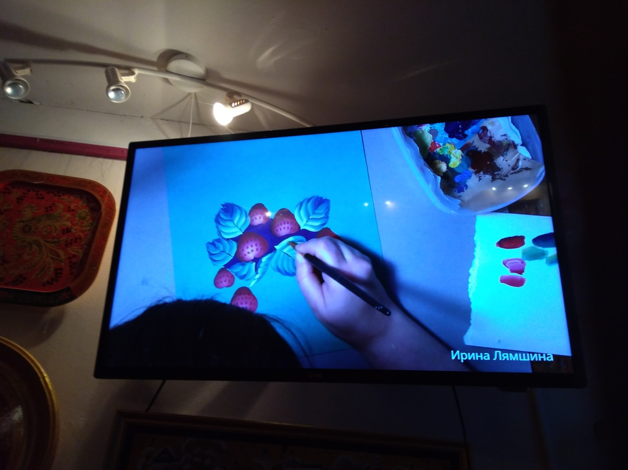
На моих занятиях предусмотрены выходы в Интернет при объяснении нового материала при изучении каждой новой темы. Как уже сказано, есть подборка сайтов к каждой теме.

Slide 9
Выход в информационное пространство

Slide 10
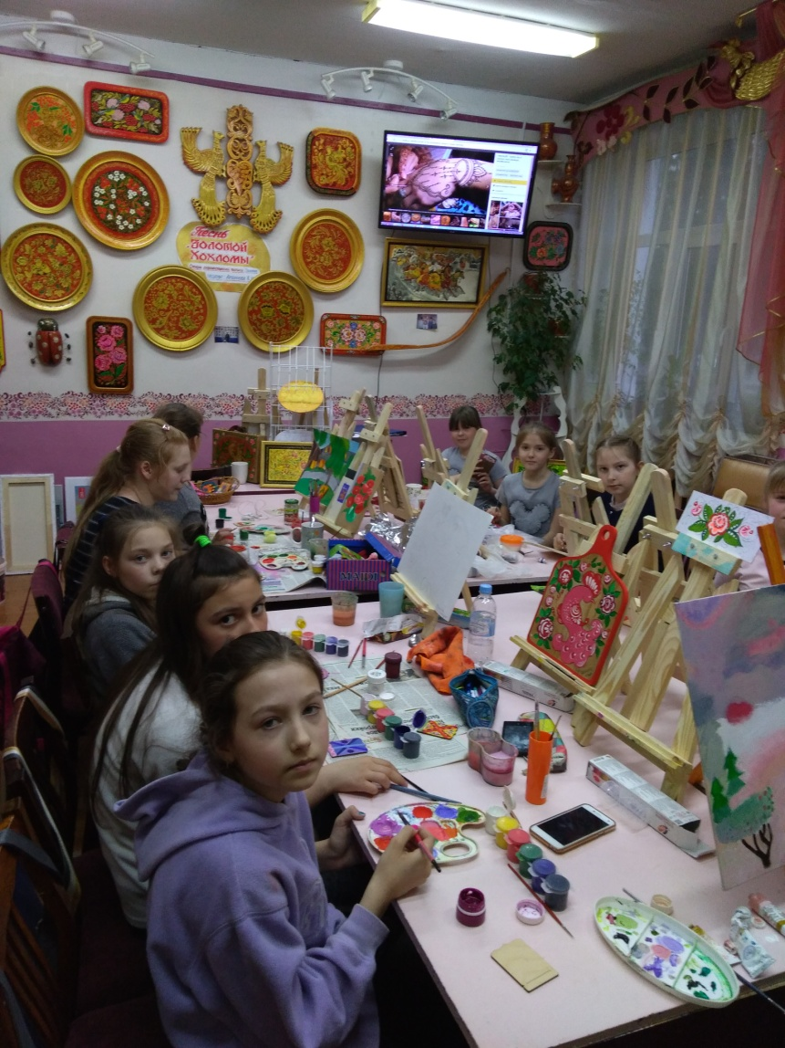
Использование ИКТ на занятиях
На каждом этапе занятия использую ИКТ с разной целью.
На вводных уроках по новой теме – знакомлю обзорно (История промысла, работы мастеров, цикл изготовления изделия.
На практических занятиях ИКТ помогает овладевать этапами росписи, отрабатывать навыки.
На итоговых занятиях - использую тесты, видео-тестирование.

Slide 11
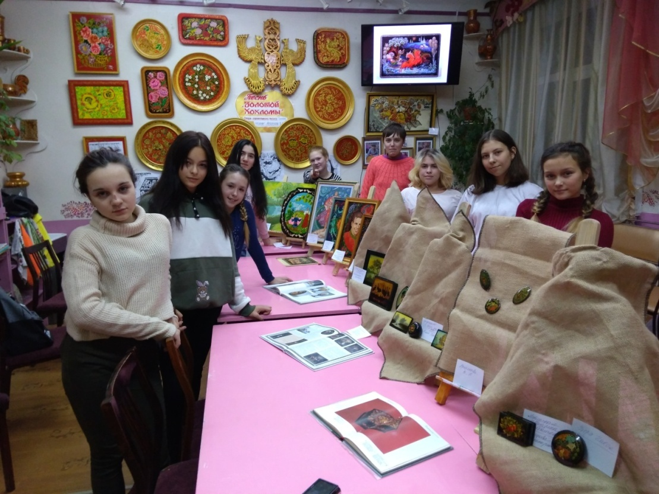
Мной также используется интернет ресурс для проведения итоговых занятий, например, в открытом занятии по теме «Мстера» были использованы следующие сайты:
Мстера. Лаковая миниатюра – Тайна старого сундука. oldchest>painting|mstera-lakovye-miniatury|
Народные промыслы|Мстёрская миниатюра
ya-zemlyak.ru>Мстерская миниатюра
Характерные особенности мстёрской лаковой миниатюры
vuzlit.ru>529106/harakternye…osobennosti…
Итоговое занятие по лаковой миниатюре. Мини-выставка в студии «Палитра»

Slide 12
Итоговое занятие по изучаемым художественным промыслам второго года обучения

Slide 13
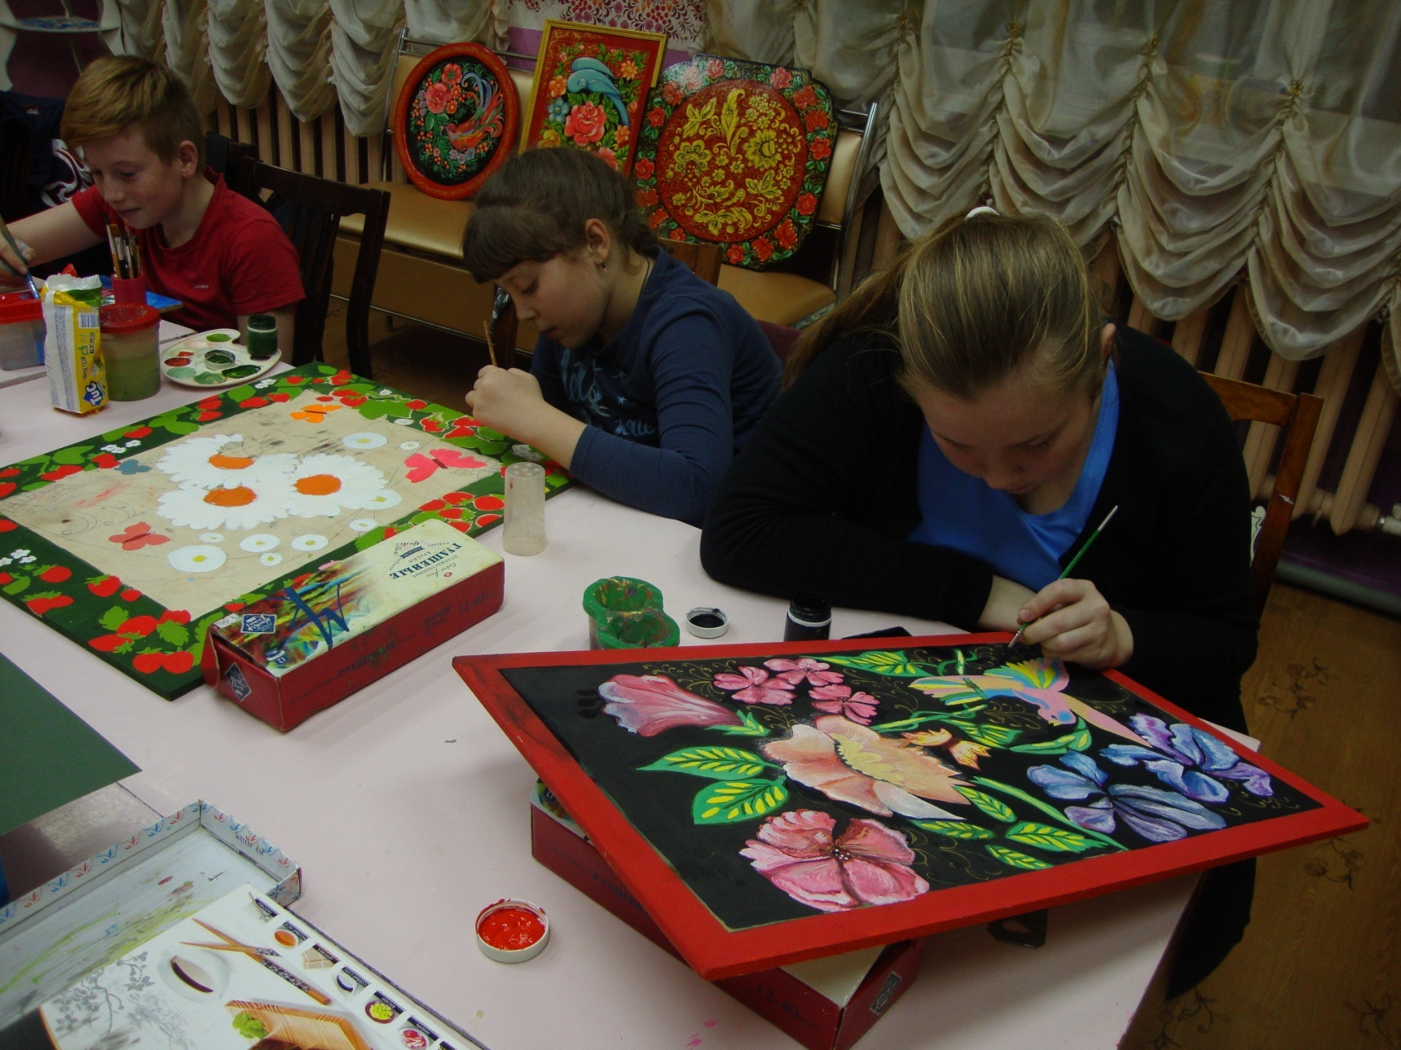
Когда учащиеся овладевают навыками росписи, они принимают участие в подготовке подарков к социальным проектам. В этом году мы уже трижды выходили с подарками в детские сады

Slide 14
Использование презентаций, созданных самостоятельно обучающимися
В 2020 году мои ученики выполнили три социальных проекта. Может я не так их оформила, но в детские сады района было передано более 30 картин. И их не просто принесли и отдали, а мы сделали настоящий праздник для ребят. Были подготовлены презентации, которые в игровой форме рассказывали о декоративно-прикладном искусстве, каждая картина сопровождалась загадкой, украсили этот праздник учащиеся музыкального объединения «Лазурит».
Главное – ведущей на этом празднике была тоже учащаяся, Виктория Евстигнеева, которая показывала слайды и рассказывала о картинах.

Slide 15
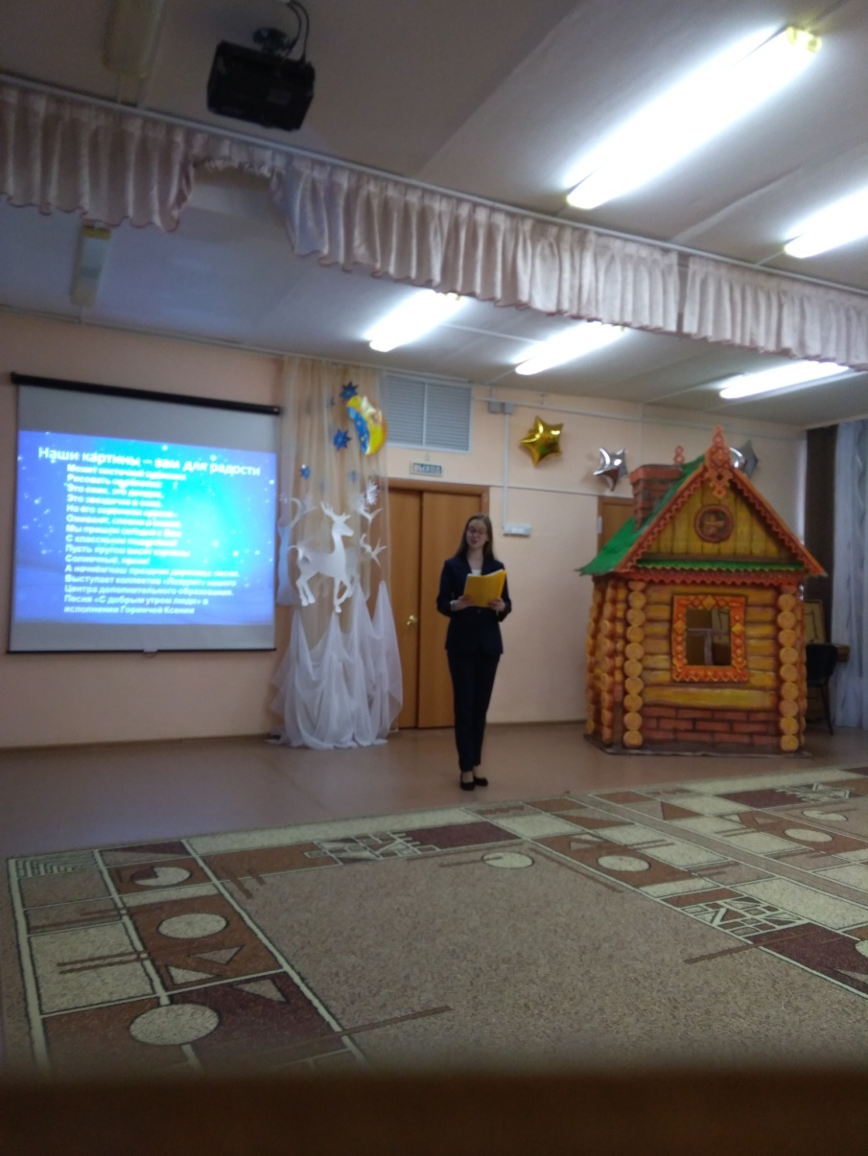
Добрая сказка
От учащихся студии «Палитра»
МБУ ДО ЦДО г. Собинки
Детскому саду поселка Асерхово
2020г.
Подарки детскому саду
пос. Заречное
От учащихся студии «Палитра»
МБУ ДО ЦДО г. Собинки
2020г.
Праздник в дарения
саду №8 г. Собинки

Slide 16
Итог социального проекта – подарок детям

Slide 17
Качество обучения
Качество обучения проверяется в контрольном тестировании. С этой целью я тоже использую ИКТ.
Мной подготовлены проверочные тесты, для первого года обучения такой тест выполнен иллюстрированным и проводится с помощью использования большого экрана (образец дан ниже.

Slide 18
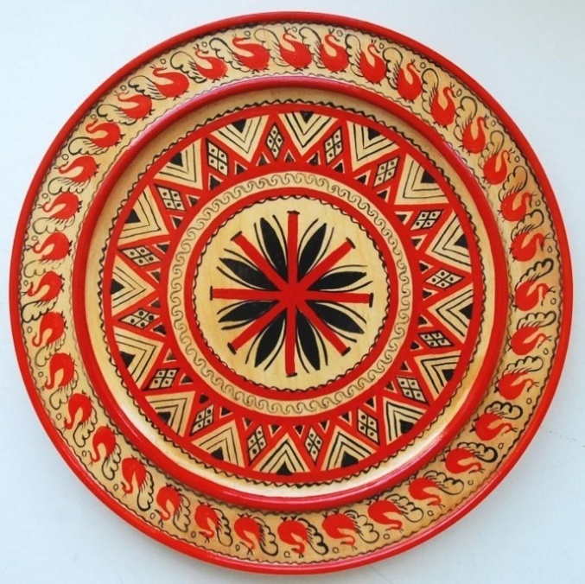
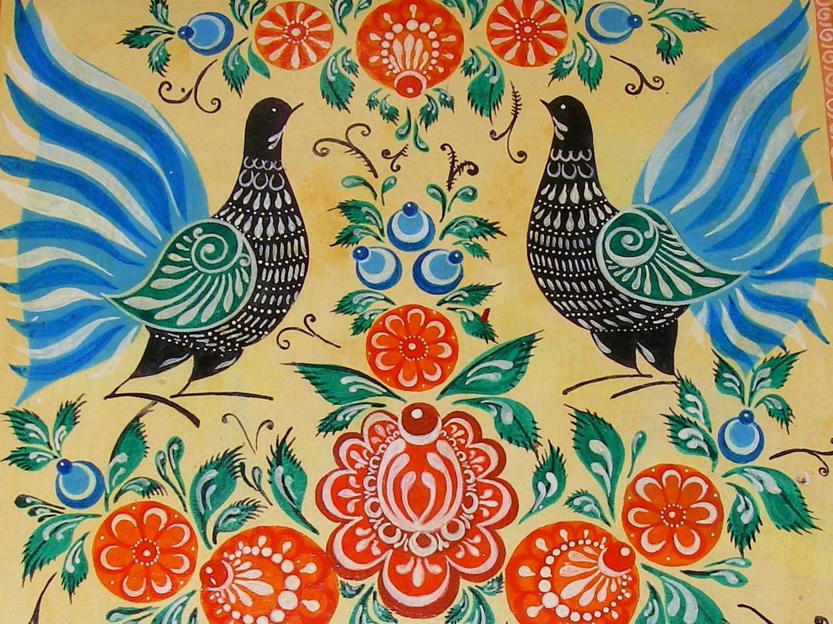
Виды орнамента
А
Б
В
Г

Slide 19
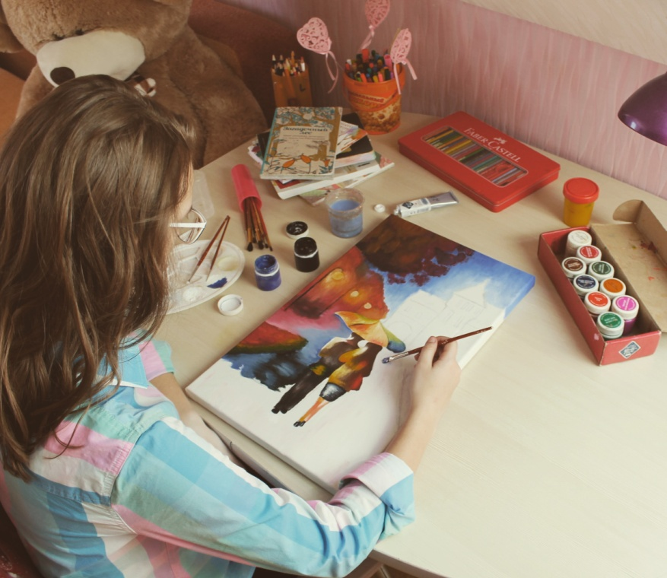
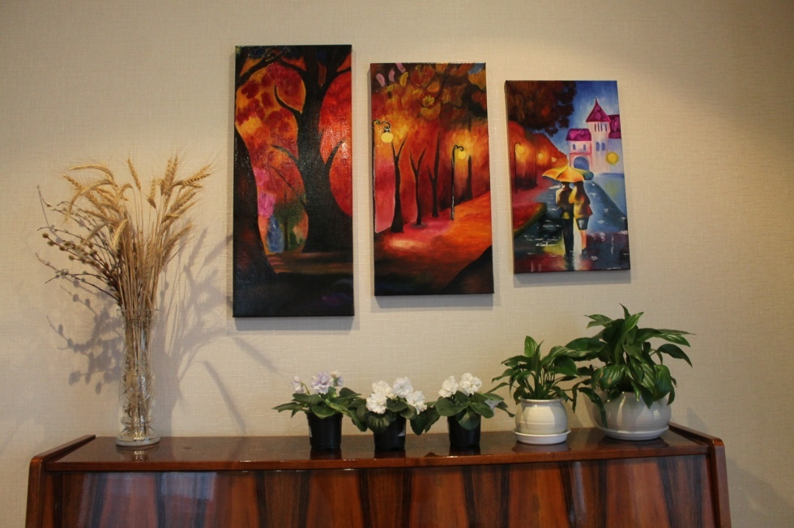
Ежегодно одаренные учащиеся готовят презентации к авторским выставкам. Это и есть обратная связь с учениками с использованием ИКТ
Это слайд из презентации Евстигнеевой Виктории
«Сказка моей жизни»

Slide 20
Мечты сбываются
Авторская выставка
Платовой Екатерины
студия «Палитра»
по итогам 2018-19учебного года

Slide 21
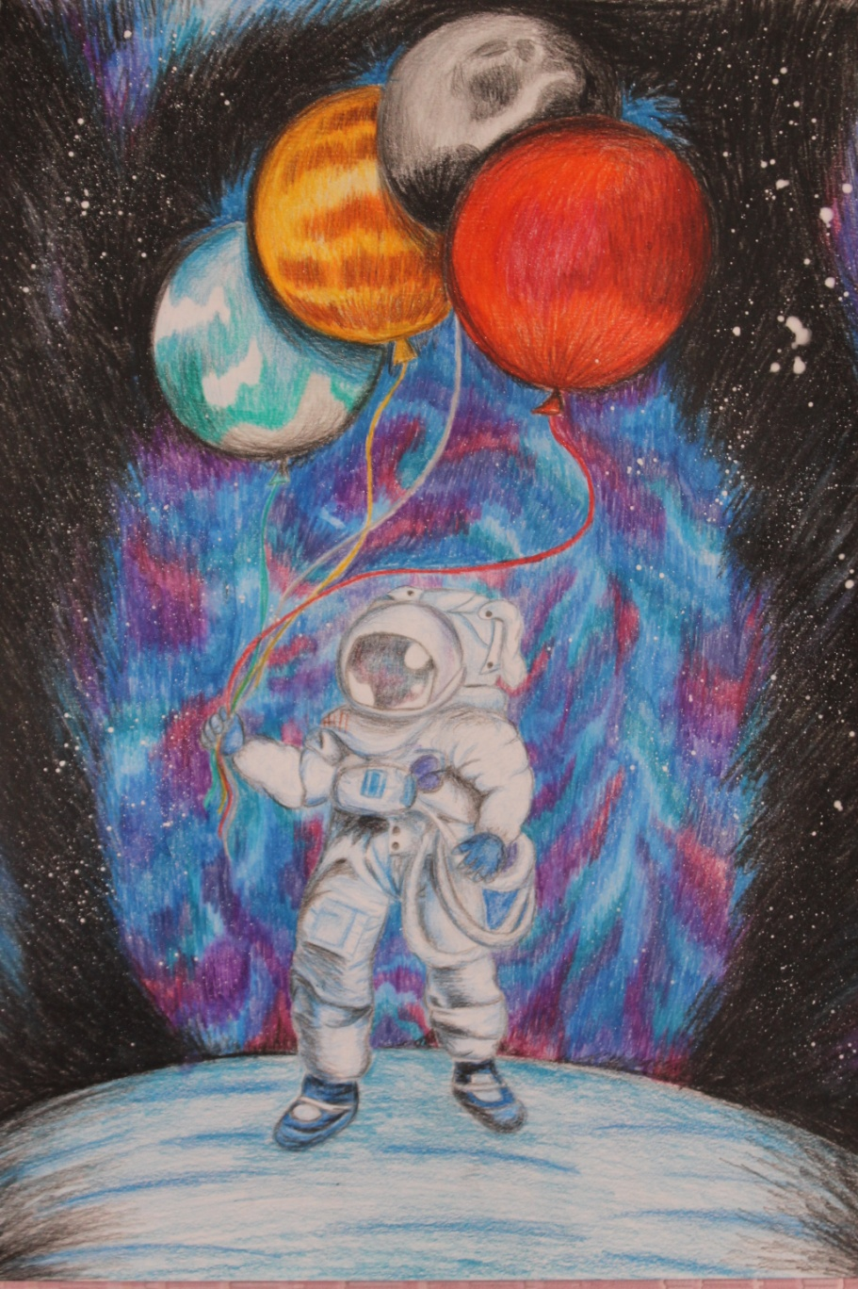
Одаренные учащиеся участвуют в разных творческих Интернет-конкурсах и занимают призовые места

